Slide 1
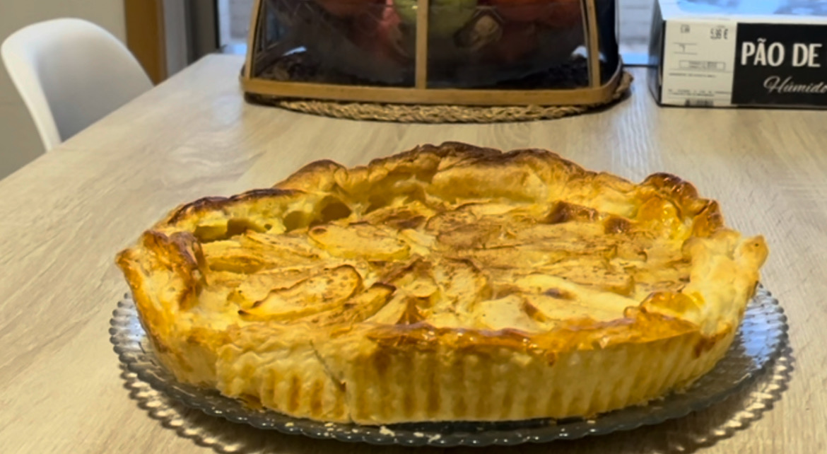
Desafio ASS 2023/2024
“Receitas Sustentáveis, têm Tradição”
TÍTULO DA RECEITA: Tarte de Maçã
INGREDIENTES:
3 maçãs;
1 massa folhada;
4 ovos;
100gr de açúcar;
50 gr de farinha;
150ml de leite;
Canela em pó.
https://alimentacaosaudavelesustentavel.abaae.pt/receitas-sustentaveis/

Slide 2
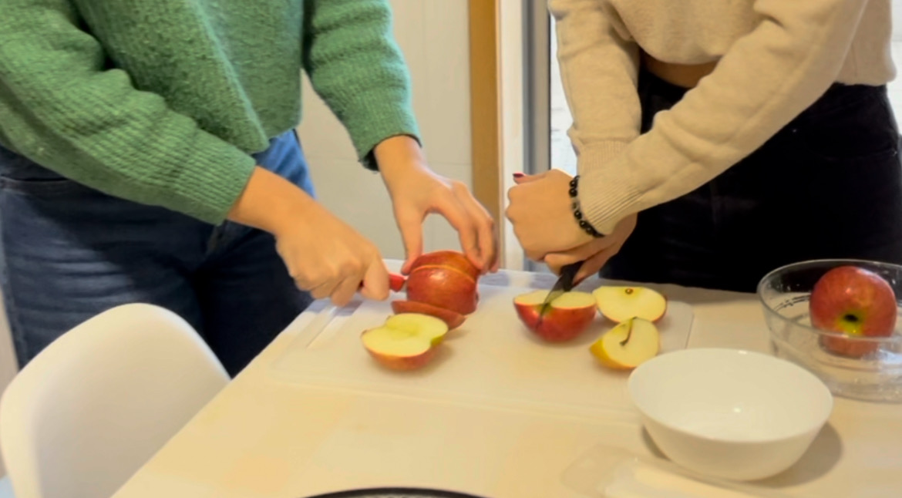
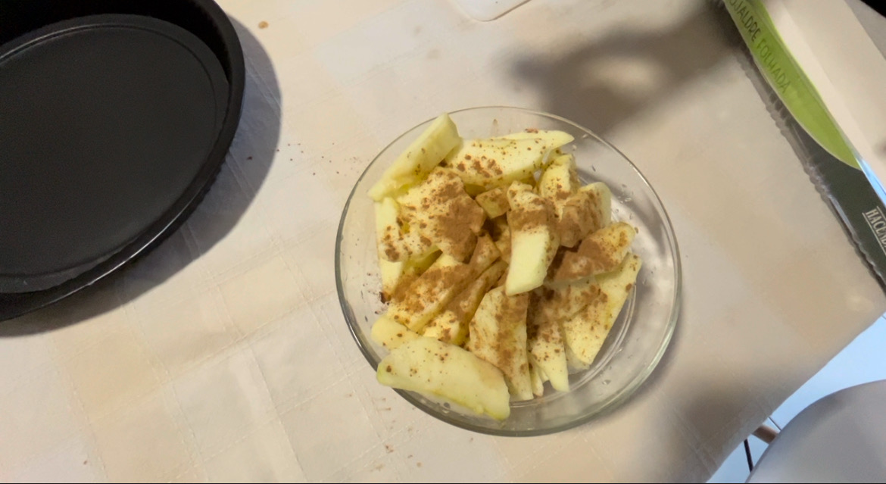
Desafio ASS 2023/2024
“Receitas Sustentáveis, têm Tradição”
PROCEDIMENTOS:
1º) Cortar as maçãs sem casca, em fatias finas.
2º) Adicionar a canela às maçãs.
Imagem da preparação
Imagem da preparação
https://alimentacaosaudavelesustentavel.abaae.pt/receitas-sustentaveis/

Slide 3
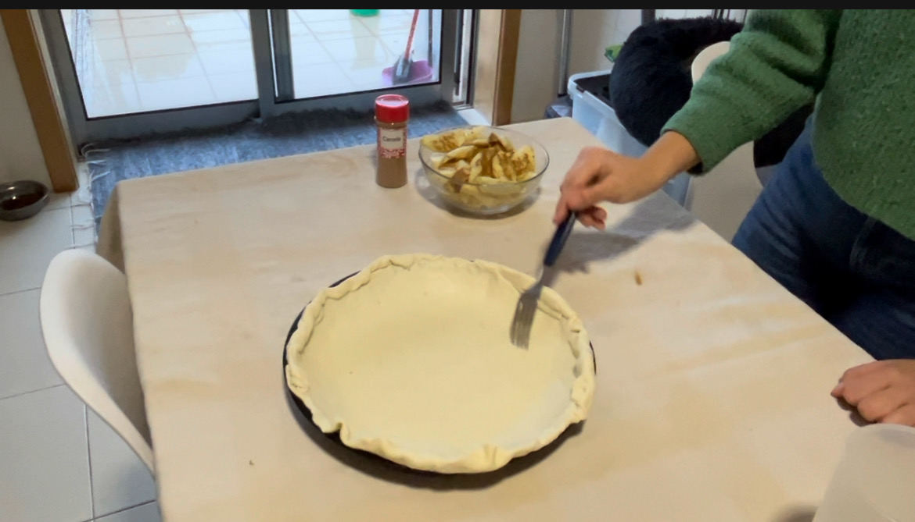
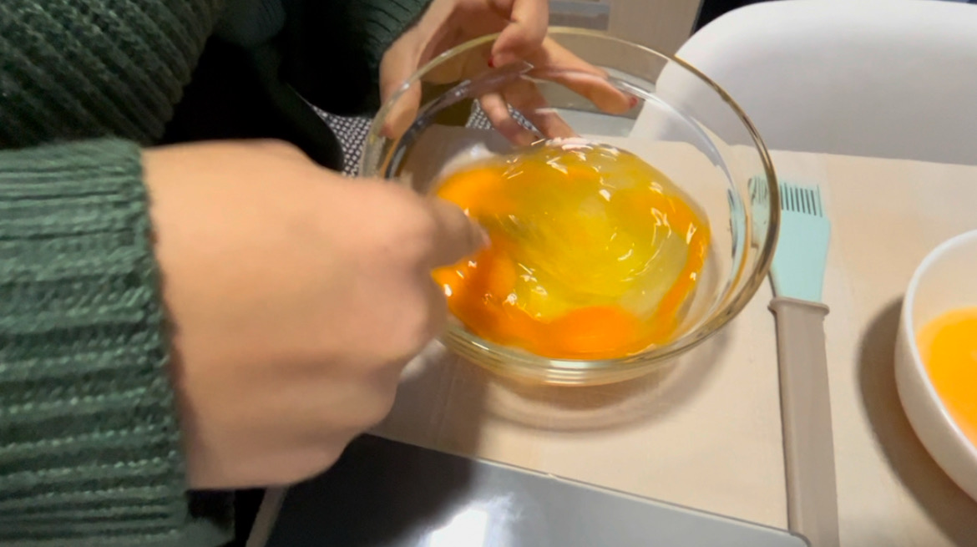
Desafio ASS 2023/2024
“Receitas Sustentáveis, têm Tradição”
PROCEDIMENTOS:
3º) Colocar a massa numa forma própria para a tarte, esticá-la
de maneira a cobrir a forma inteira e furar a massa por todo.
4º) Partir 4 ovos numa taça e mexer.
Imagem da preparação
Imagem da preparação
https://alimentacaosaudavelesustentavel.abaae.pt/receitas-sustentaveis/

Slide 4
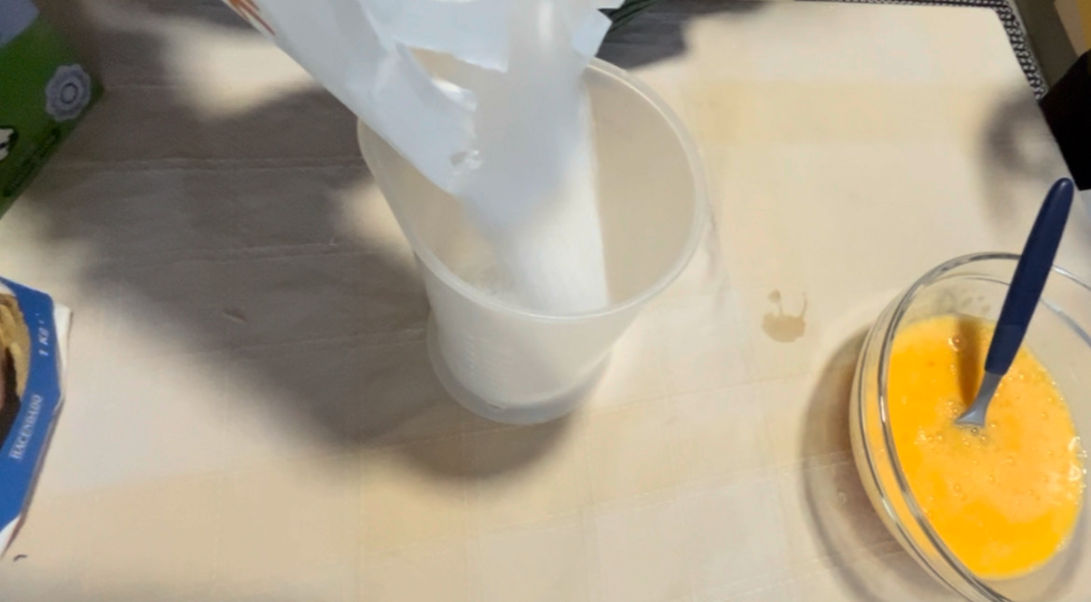
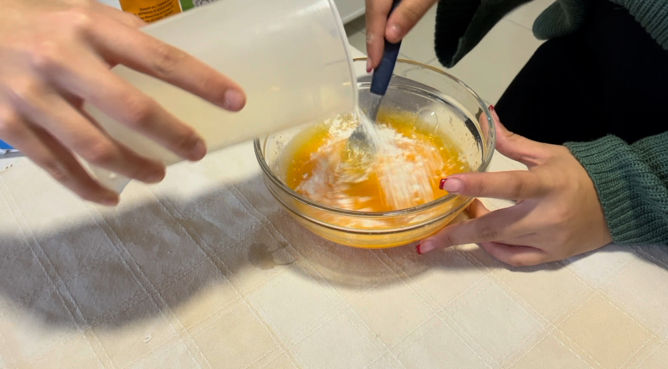
Desafio ASS 2023/2024
“Receitas Sustentáveis, têm Tradição”
PROCEDIMENTOS:
5º) Pesar 100gr de açúcar e de seguida adicionar os ovos
previamente mexidos.
6º) Pesar 50gr de farinha e juntar à mistura.
Imagem da preparação
Imagem da preparação
https://alimentacaosaudavelesustentavel.abaae.pt/receitas-sustentaveis/

Slide 5
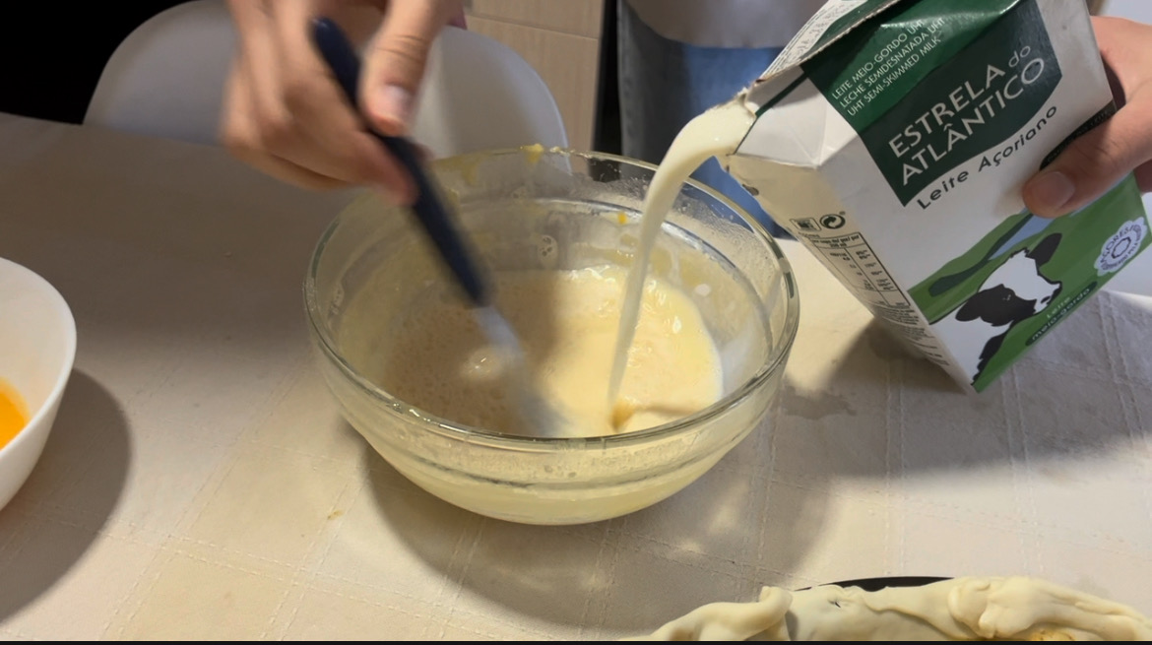
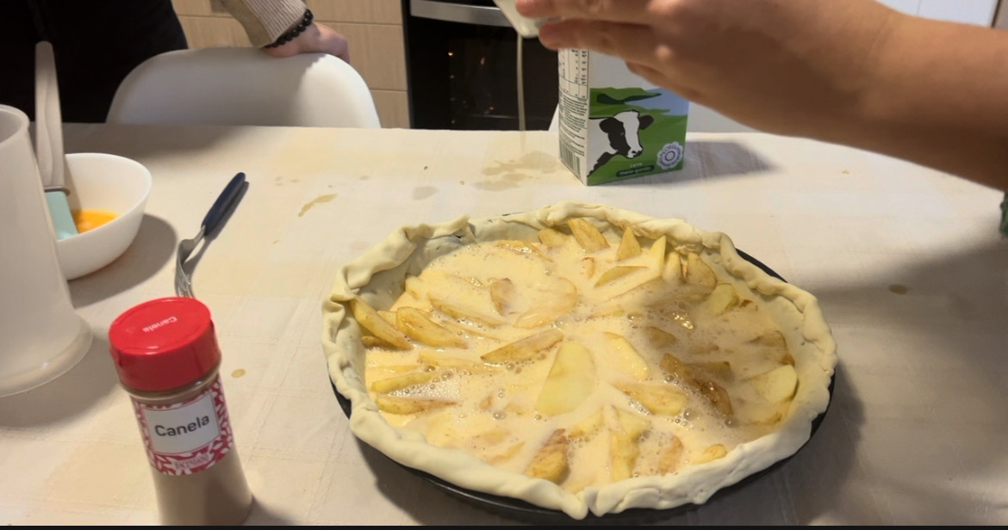
Desafio ASS 2023/2024
“Receitas Sustentáveis, têm Tradição”
PROCEDIMENTOS:
7º) Adicionar 150ml de leite à mistura.
8º) Colocar as maçãs na massa e cobrir com a mistura.
Imagem da preparação
Imagem da preparação
https://alimentacaosaudavelesustentavel.abaae.pt/receitas-sustentaveis/

Slide 6
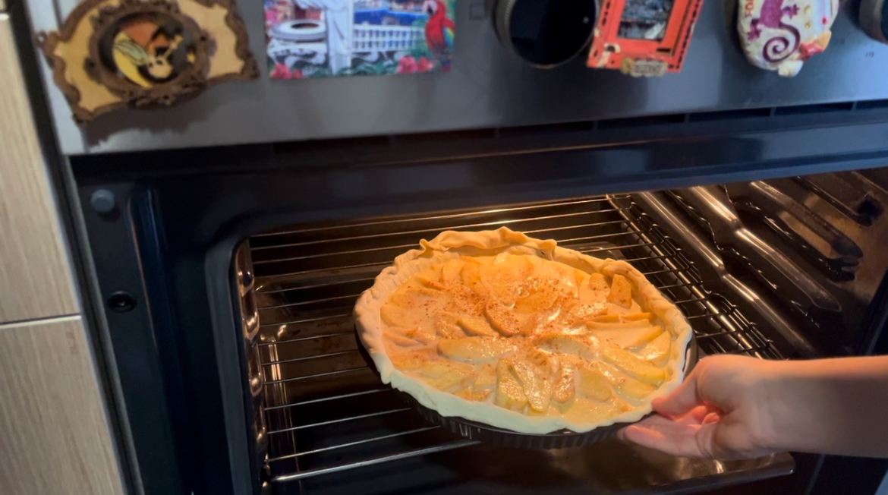
Desafio ASS 2023/2024
“Receitas Sustentáveis, têm Tradição”
PROCEDIMENTOS:
9º) Pré aquecer o forno a 180 graus.
10º) Levar a tarte ao forno e esperar 35min.
Bom Apetite!
Imagem da preparação
Imagem da preparação
https://alimentacaosaudavelesustentavel.abaae.pt/receitas-sustentaveis/

